Slide 1


Slide 2
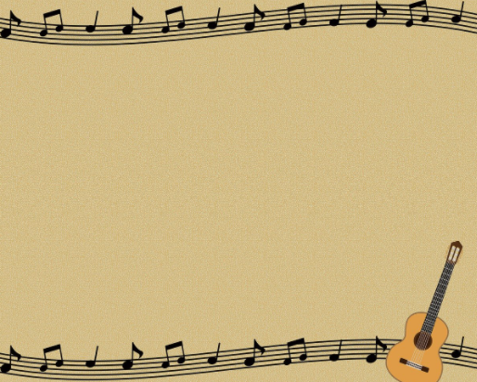
Tiết 21. Ôn hát bài: Chúc mừng
Ôn tập đọc nhạc: Bài TĐN số 5

Slide 3
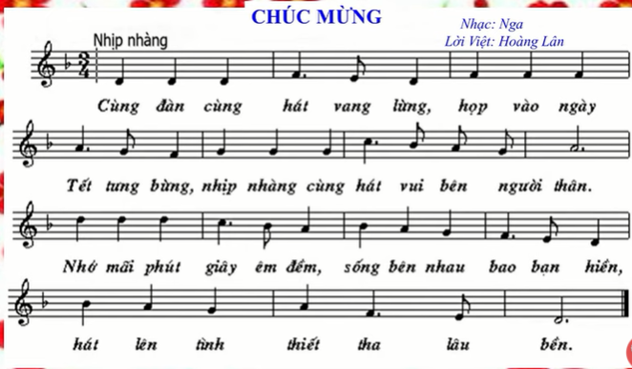


Slide 4
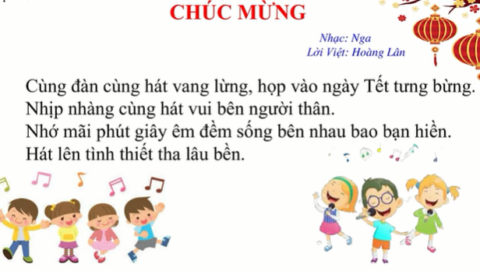

Slide 5
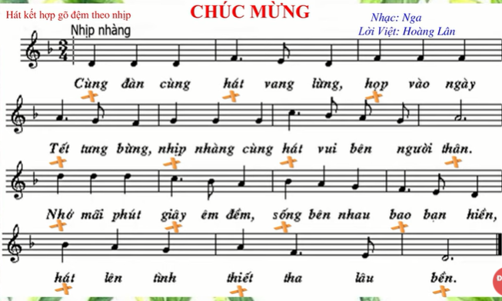

Slide 6
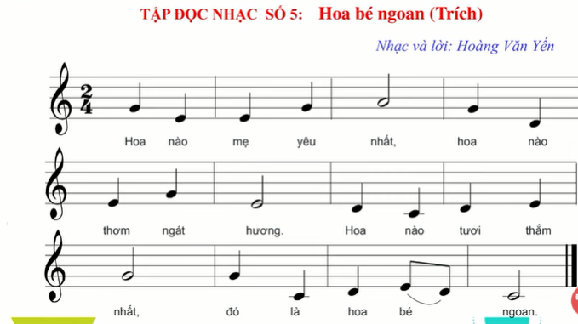

Slide 7
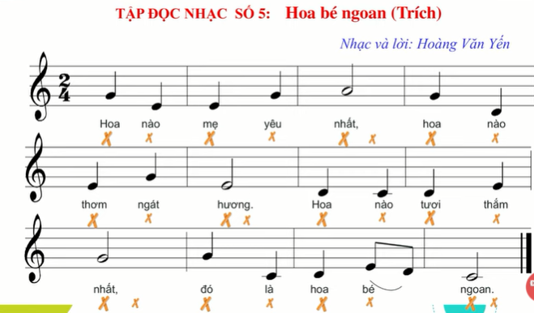

Slide 8
